Slide 1
Victoria Hochschule – Hitzeresilienz und Hitzeschutz in Siedlergemeinschaften

Slide 2
Dieser Foliensatz wurde mit einer creative commons licence (CC BY-NC 4.0) versehen, das heißt Sie dürfen:
Teilen - das Material in jedwedem Format oder Medium vervielfältigen und weiterverbreiten
Bearbeiten - das Material remixen, verändern und darauf aufbauen

Slide 3
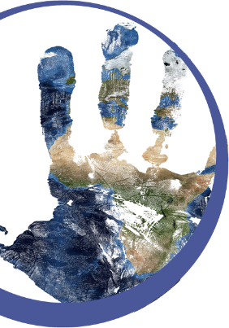
Agenda
Tag 2
10:00-11:00 | Block 4: Risikokommunikation Praktische Übung; Gebäudeanalyse
11:00-12:00 | Block 5: Vernetzung und Akteursstrukturen
 | PAUSE
13:00-14:00 | Block 6: Praktische Arbeit
14:00-15:00 | Block 7: Vorstellung der Ergebnisse
15:00- 16:00 | Feedback und Abschluss

Slide 4
Kommunikationsformate

Slide 5
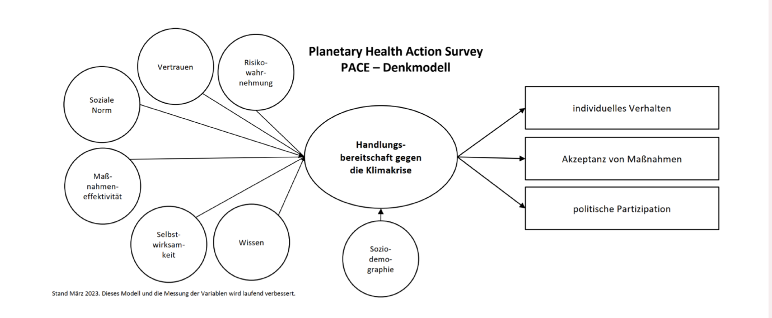
Wege zum Klimagesunden Handeln
Quelle: PACE
Notes:
Wie können wir eine individuelle Handlungsbereitschaft gegen die Klimakrise schaffen? Dazu hat der PACE, diese Denkmodell erstellt. An erster Stelle steht die Edukation, also die Wissensvermittlung. Wir benötigen Selbstwirksamkeit, das bedeutet, das Gefühl, das wir als Einzelperson etwas verändern können. Wir müssen wissen, dass unsere Maßnahmen effektiv sind. Soziale Normen, Vertrauen und die Wahrnehmung des Klimawandels als Risiko für unsere Existenz, müssen vorhanden sein. Auch die Soziographie ist ein nícht unerheblicher Faktor: Einkommen, Sozialer Status, Geschlecht, Alter und Familienstand beeinflussen unsere Handlungsbereitschaft, aus der wir Maßnahmen aktzeptieren können, unser individuelles Verhalten anpassen und politisch partizipieren können.
In wieweit seid ihr bereit, euch individuelles Verhalten zu ändern und auf gewissen Luxus zu verzichten?

Slide 6
Kommunikationsmaßnahmen erstellen
2.
Auswahl der Zielgruppe
3.
Entwicklung zielgruppenspezifischer Kommunikationsformate
1.
Was ist das Ziel/Was soll vermittelt werden?
z.B. Was/Wann ist Hitze, Wer ist Risikogruppe?, Was ist bei Hitze zu tun?
z.B. Ältere Personen, andere Risikogruppen, Eltern, usw.
Wer? Wo? Wie? Wann?
Notes:
Wir wollen uns anschauen, was es braucht, um z.B. einen Flyer oder andere Infomaterialen zu erstellen.
Schritt 1: Identifikation der Risikogruppe
Schritt 2: Auswahl der Zielgruppe
Schritt 3: Entwicklung der spezifischen Formate

Slide 7
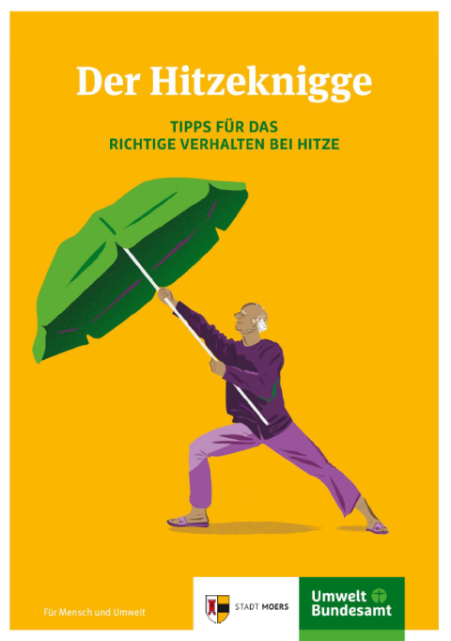
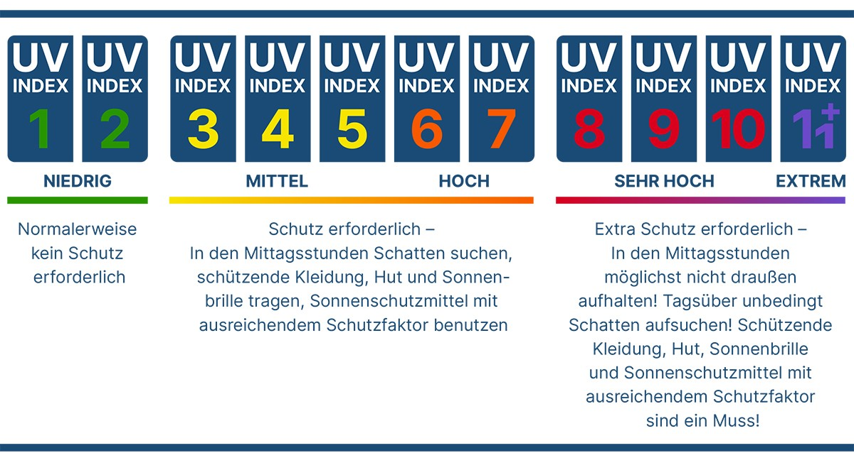
1. Was soll vermittelt werden?
Neben der Information über die gesundheitlichen Auswirkungen von Hitze und Flüssigkeitsmangel, ist es auch wichtig zu erklären, warum dies so ist und zu motivieren mit klaren Maßnahmen mitzuwirken die Effekte zu verhindern. Erklären, Motivieren und Einbinden der Zielgruppen ist zentral, um wirksamen Hitzeschutz zu erreichen.
Notes:
Was soll vermittelt werden?
Wir wollen nicht nur informationen über gesundheitliche Auswirkungen von Hitze erklären, sondern auch motivieren, diese umzusetzen und Maßnahmen zu schaffen, den Klimawandel entgegen zu wirken und Hitzeschutz zu erreichen.

Slide 8
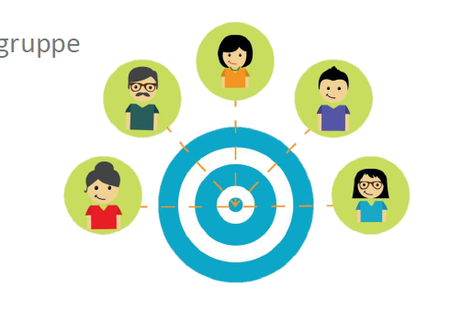
2. Auswahl der Zielgruppe(n)
Fokussierung auf einzelne Zielgruppen
Ermöglicht zielgruppenorientierte Kommunikation (Berücksichtigung von Bedürfnissen, Wünschen, und Präferenzen)
Nutzung von Kriterien zur Ermittlung der Zielgruppe
Kriterien
Personen ergreifen ohne externe Impulse kaum Maßnahmen zur Anpassung
Personen haben Multiplikator*innenfunktion
Quelle: jana Sabeth – unsplah.com
Notes:
Wen möchte ich ansprechen? Kenne ich meine Zielgruppe? Welche Vorlieben gibt es?
Multiplikatorinnenfunktion: Personen können die Informationen weiter geben wie bei einem Schneeballeffekt…

Slide 9
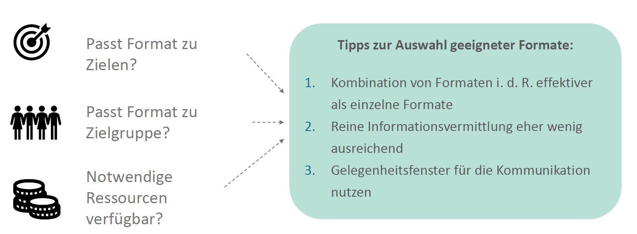
3. Formate gezielt auswählen
Quelle: Prutschet al. 2014

Slide 10
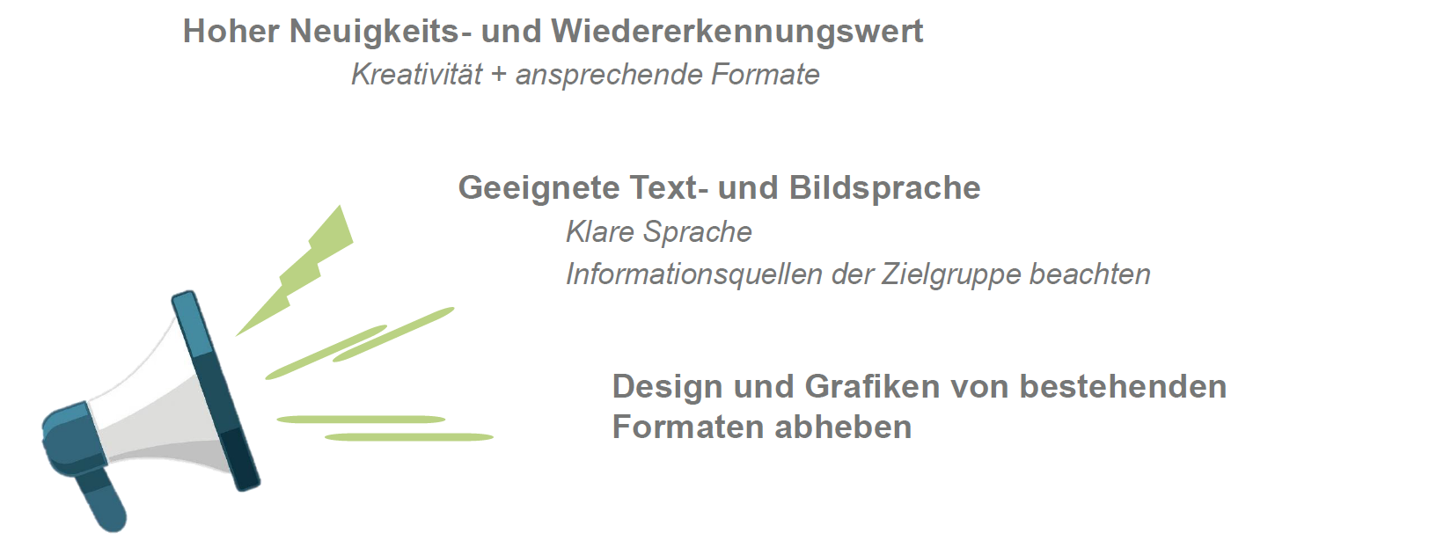
3. Sprache und Design zielgruppenorientiert auswählen
Quelle: Prutschet al. 2014

Slide 11
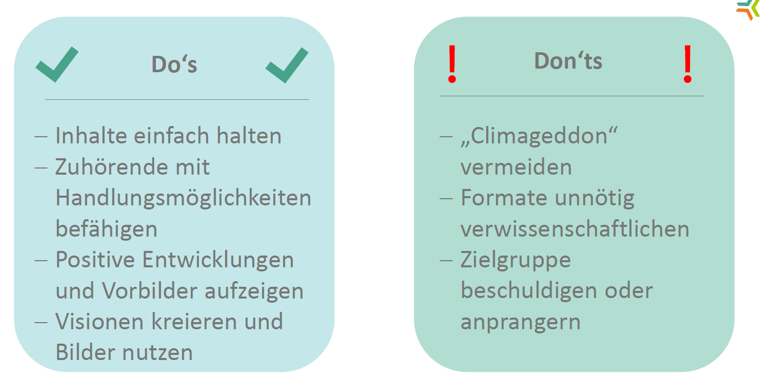
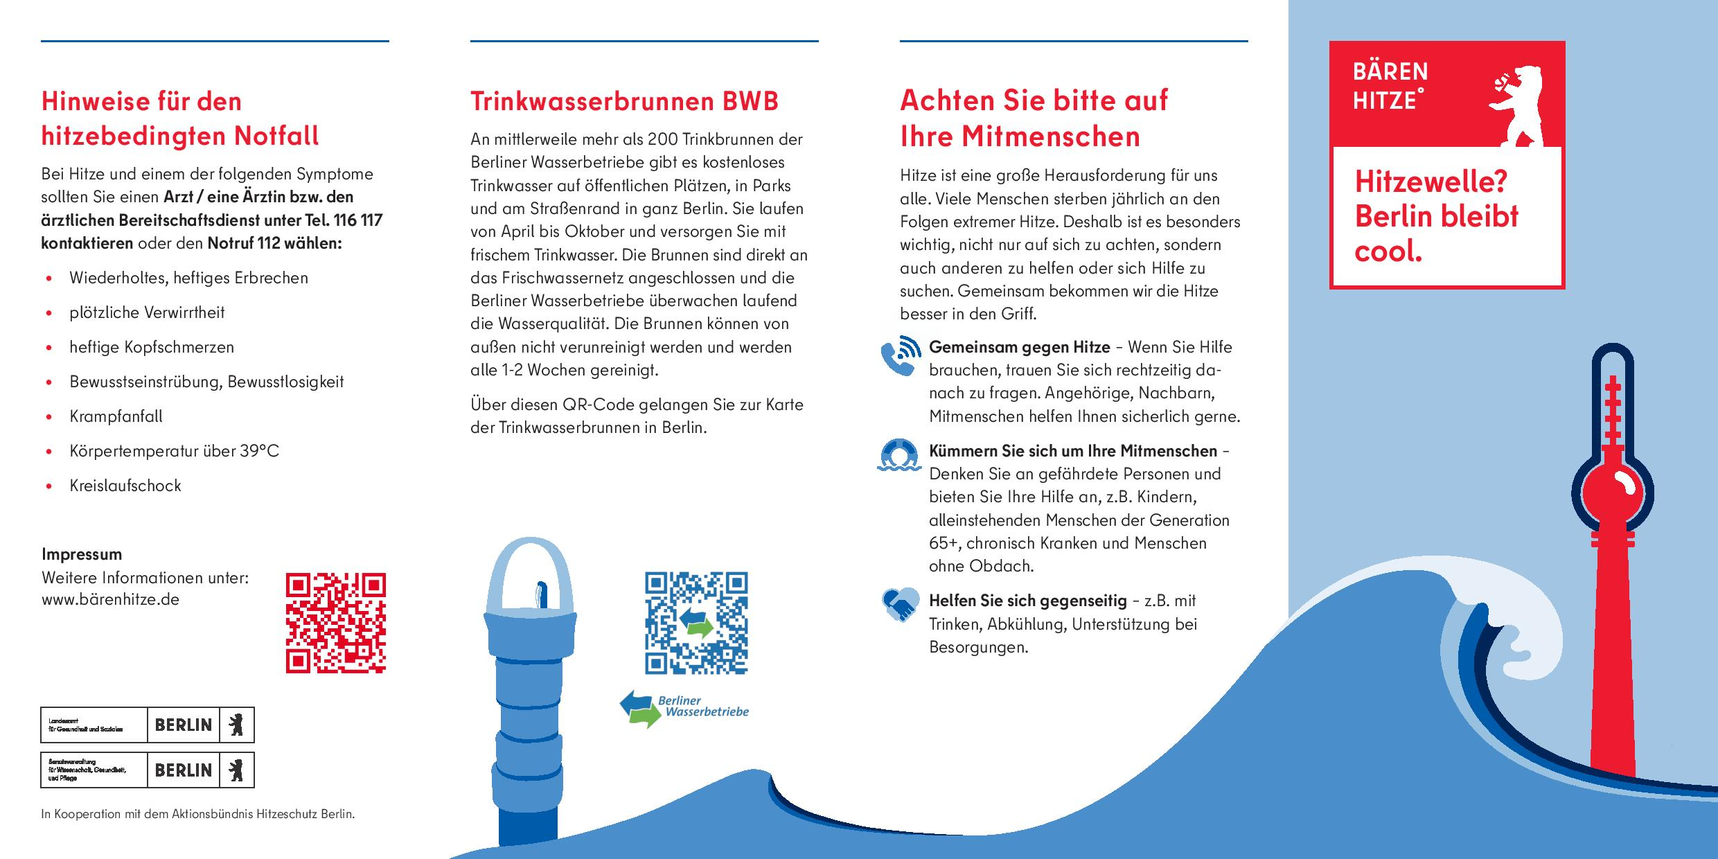
Fazit und Hinweise
Quelle: Stoknes2015, Grothmannet al. 2017, Altinay2017, Badullovichet al 2020

Slide 12
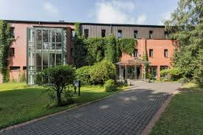
Praktische Arbeit: Gebäudeanalyse
Kriterien:
Sonnenschutz
Dämmung
Lüftung
Begrünung
Materialen, Farben
Gebäudeanalyse
(innen und außen):
Zeit: ca. 30 Minuten
Erstellung einer kleinen Maßnahmenliste
Zeit: ca. 15 Minuten
Auswertung und Diskussion:
Zeit: ca. 30 Minuten
https://www.jugendherberge.de/jugendherbergen/bonn/

Slide 13
Auswertung Gebäudeanalyse
Welche Ressourcen sind vorhanden?
Welche Schwachstellen gibt es?
Welche schnellen und langfristigen Maßnahmen sind möglich?
Sonnenschutz (Außenjalousien, Markisen, Vorhänge)
Dämmung (Dach, Fassade, Fenster)
Lüftung (Querlüften, Nachtlüftung, Klimaanlagen)
Begrünung & Wasserflächen (Dachbegrünung, Fassadenbegrünung, schattenspendende Bäume)
Materialien & Farben (Helle vs. dunkle Fassaden, hitzespeichernde Oberflächen)

Slide 14
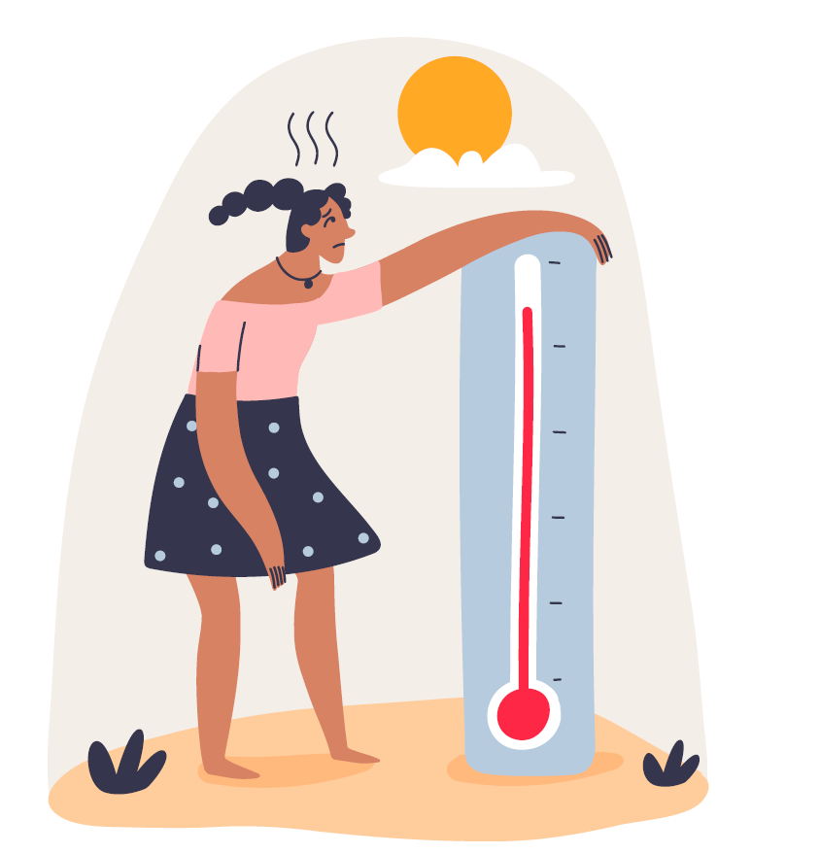
KAFFEEPAUSE

Slide 15
Netzwerke und Schlüsselakteure

Slide 16

Impuls
Netzwerk –was heißt das überhaupt?
Vorteile von Netzwerken:
1. Effektive Mobilisierung & Reichweite
✅ Schnelle Aktivierung von Unterstützern ✅ Breite Öffentlichkeit erreichen
2. Flexibilität & Anpassungsfähigkeit
✅ Dynamische Strukturen ✅ Verschiedene Beteiligungsformen
3. Vielfalt & Synergien
✅ Interdisziplinäre Zusammenarbeit ✅ Stärkung von Innovationen
4. Ressourcenbündelung & Effizienz
✅ Nutzung bestehender Strukturen ✅ Kosteneffizienz
5. Demokratische Entscheidungsprozesse
✅ Partizipative Strukturen ✅ Selbstbestimmte Beteiligung
6. Nachhaltigkeit & Langfristige Wirkung
✅ Stärkere Durchsetzungskraft ✅ Aufbau langfristiger Kooperationen
Quelle: freepik.com
Notes:
Gruppe von Menschen, die auf einem bestimmten Gebiet oder in einem bestimmten Bereich engagiert oder erfahren sind.
1.Durch dezentrale Strukturen können Menschen und Organisationen schnell zusammengebracht werden.
Durch die Vernetzung mit verschiedenen Gruppen lassen sich größere Zielgruppen ansprechen.
2. Netzwerke sind gut organisiert und können sich schnell an neue Herausforderungen anpassen.
2. Mitglieder können sich auf unterschiedliche Weise engagieren, je nach Zeit und Ressourcen.
3. Verschiedene Akteure bringen unterschiedliche Perspektiven und Fachwissen ein
3. Kreative Lösungen entstehen durch den Austausch von Ideen und Erfahrungen
4. Netzwerke greifen auf bereits vorhandene Kontakte, Wissen und Materialien zurück.
4. Da viele Ressourcen geteilt werden, entstehen weniger finanzielle Belastungen für einzelne Akteure
5. Entscheidungen werden oft gemeinschaftlich und transparent getroffen.
5. Mitglieder können selbst entscheiden, in welchem Umfang sie sich engagieren.
6. Gemeinsame Aktionen haben mehr Gewicht als Einzelinitiativen.
6. Durch vertrauensvolle Zusammenarbeit können Netzwerke auch über einzelne Kampagnen hinaus bestehen.

Slide 17
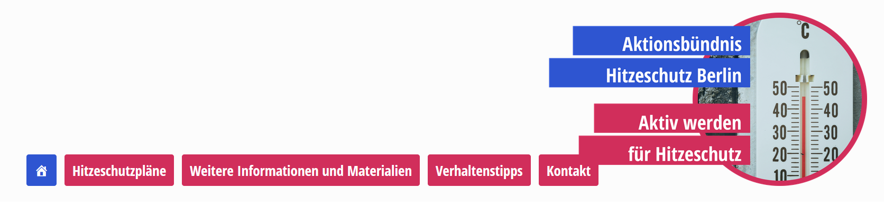
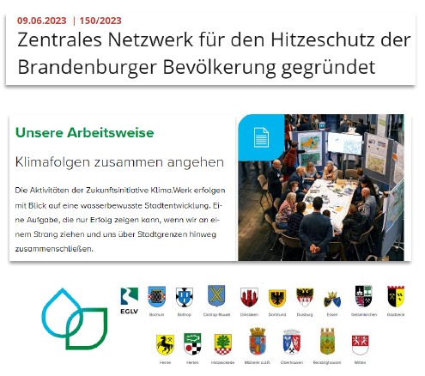
Unterschiedlichkeit regionaler Netzwerke
Als Aktionsnetzwerk, z.B. Aktionsbündnis Hitzeschutz Berlin
Ziele: Agendasetting, Sensibilisierung, Politische Forderungen
Mitglieder: Organisationen und Personen aus dem Gesundheitssektor in Berlin
→ Regionale Ausbreitung des Netzwerks entscheidend für Funktionalität
Im Rahmen von Hitzeaktionsplänen z.B. Hitzenetzwerk Brandenburg
Ziele: Beratung und Problemlösung/ Wissensaustausch/ Innovation/ Ressourcenoptimierung.
Mitglieder: Vertreterinnen und Vertreter aus dem Gesundheitssektor, Katastrophenschutz und Rettungswesen, Arbeitsschutz, Soziales, Umwelt und Stadtplanung
→ Interdisziplinarität des Netzwerks entscheidend für Funktionalität
Quelle: Hitzeschutz Bündnis Berlin hitzeschutz-berlin.de, Pressemitteilung Land Brandenburg 09.06.23,

Slide 18
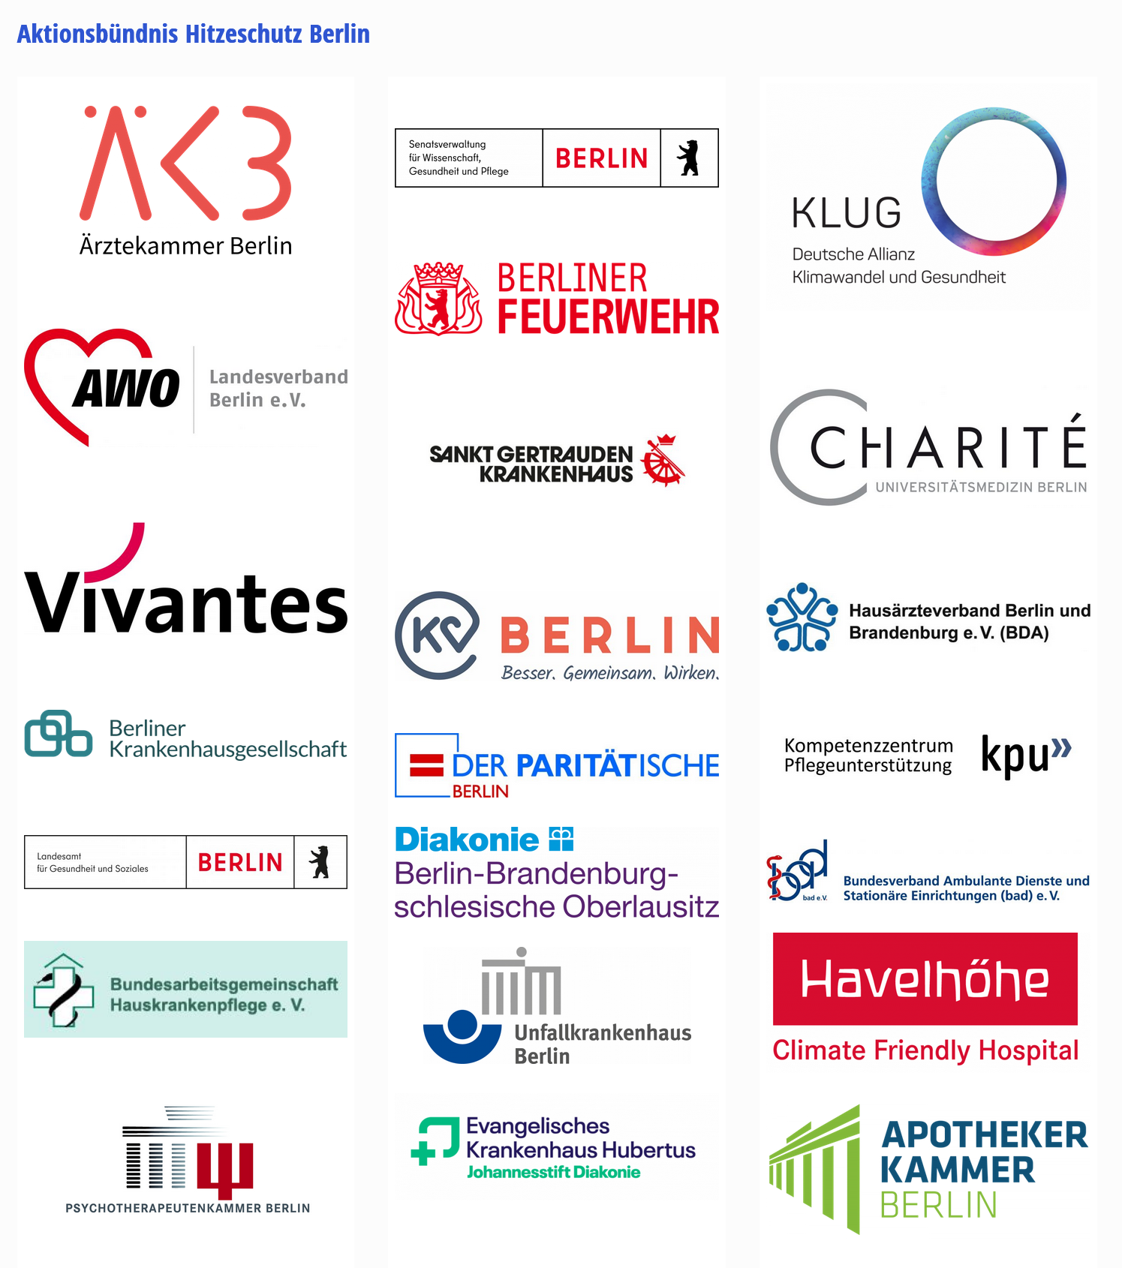
Aktionsbündnis Hitzeschutz Berlin

Slide 19





Beispiel Aktionsbündnis Hitzeschutz Berlin: Hitzeschutzbündnisse für Gesundheit
Vernetzung und Abstimmung in kommunalen Hitzeschutzbündnissen
Entwicklung und Umsetzung von HAP im eigenen Verantwortungsbereich
Breite und spezifische Aufklärung der Bevölkerung
Gemeinsame Entwicklung von Vorschlägen und Forderungen für gesetzliche, strukturelle und finanzielle Anpassungen
KLUG |
04.06.2025
19
Notes:
19

Slide 20
Organisation von Netzwerken
Kernteam
Management und Koordination
ggf. mit politischem Beschluss zu Aufgaben für mehr Akzeptanz
Arbeitsgruppe
Trifft sich regelmäßig z.B. vor und nach dem Sommer
Kooperationen
Vernetzung
Arbeitsgruppe
Kernteam

Slide 21
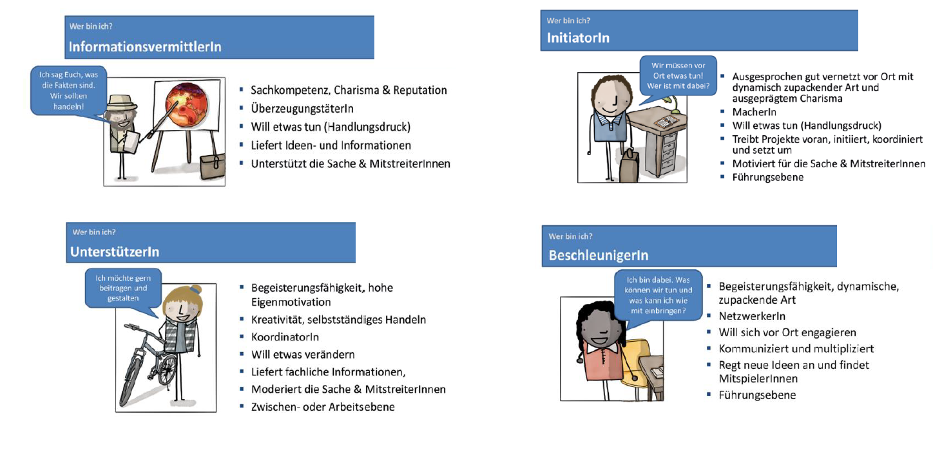
Schlüsselakteurstypen
Quelle: Schlüsselakteure bewegen kommunalen Klimaschutz (2017)
Notes:
Informationsvermittlerin: Experten, berufliche Expertise, Referentinnen
Initiatorin: Oft Personen aus Führungsebenen, aber auch engagierte Personen, die einen inneren Antrieb haben
Unterstützerin: hohe Eigenmotivation, will etwas verändern,
Beschleunigerin: gut vernetzte Person, gute Kommunikative Fähigkeiten

Slide 22
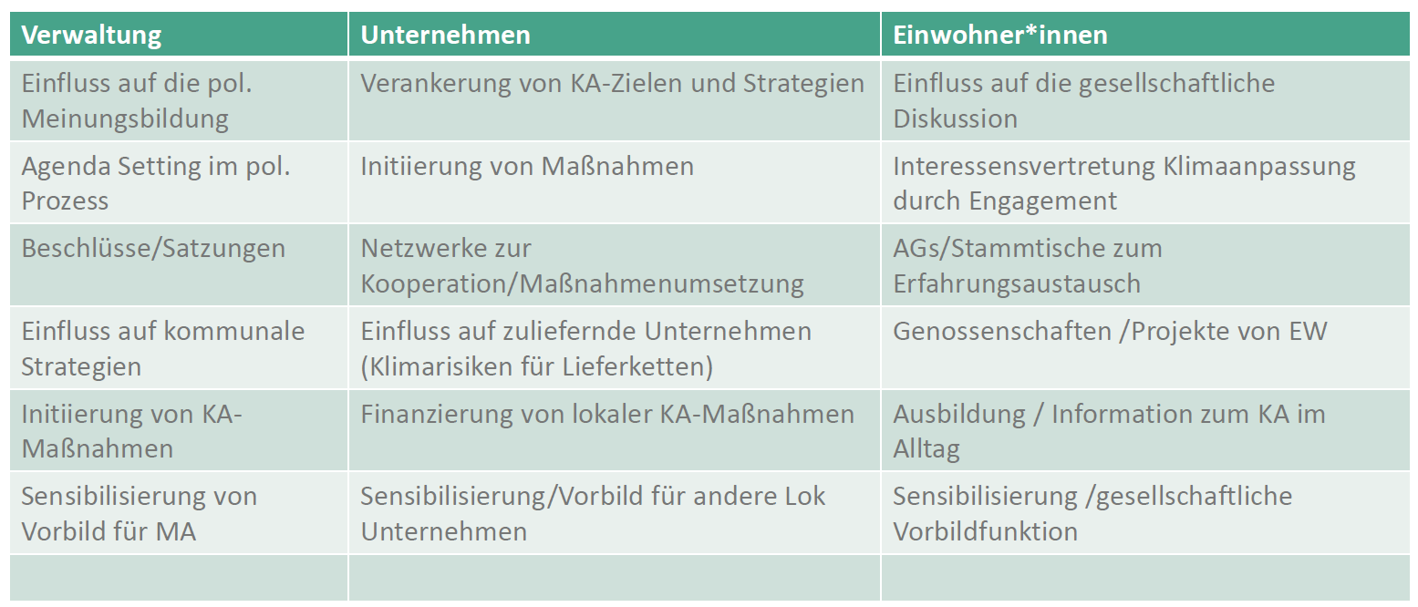
Wirkung von Schlüsselakteuren auf ….
Quelle: Schlüsselakteure bewegen kommunalen Klimaschutz (2017)

Slide 23
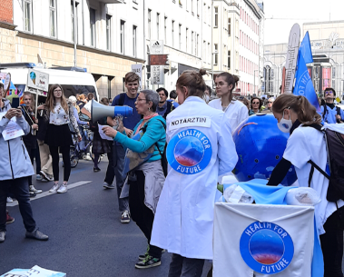
Tipps für Schlüsselakteure
Verbündete in der Verwaltung und in regionalen Organisationen suchen
„Einfache“ Themen als Türöffner für Veränderung entwickeln
Externe Expert*innen hinzuziehen
Initiative und Druck der Zivilgesellschaft nutzen
Geeignete externe Multiplikatoren einbinden
Quelle: Privat

Slide 24
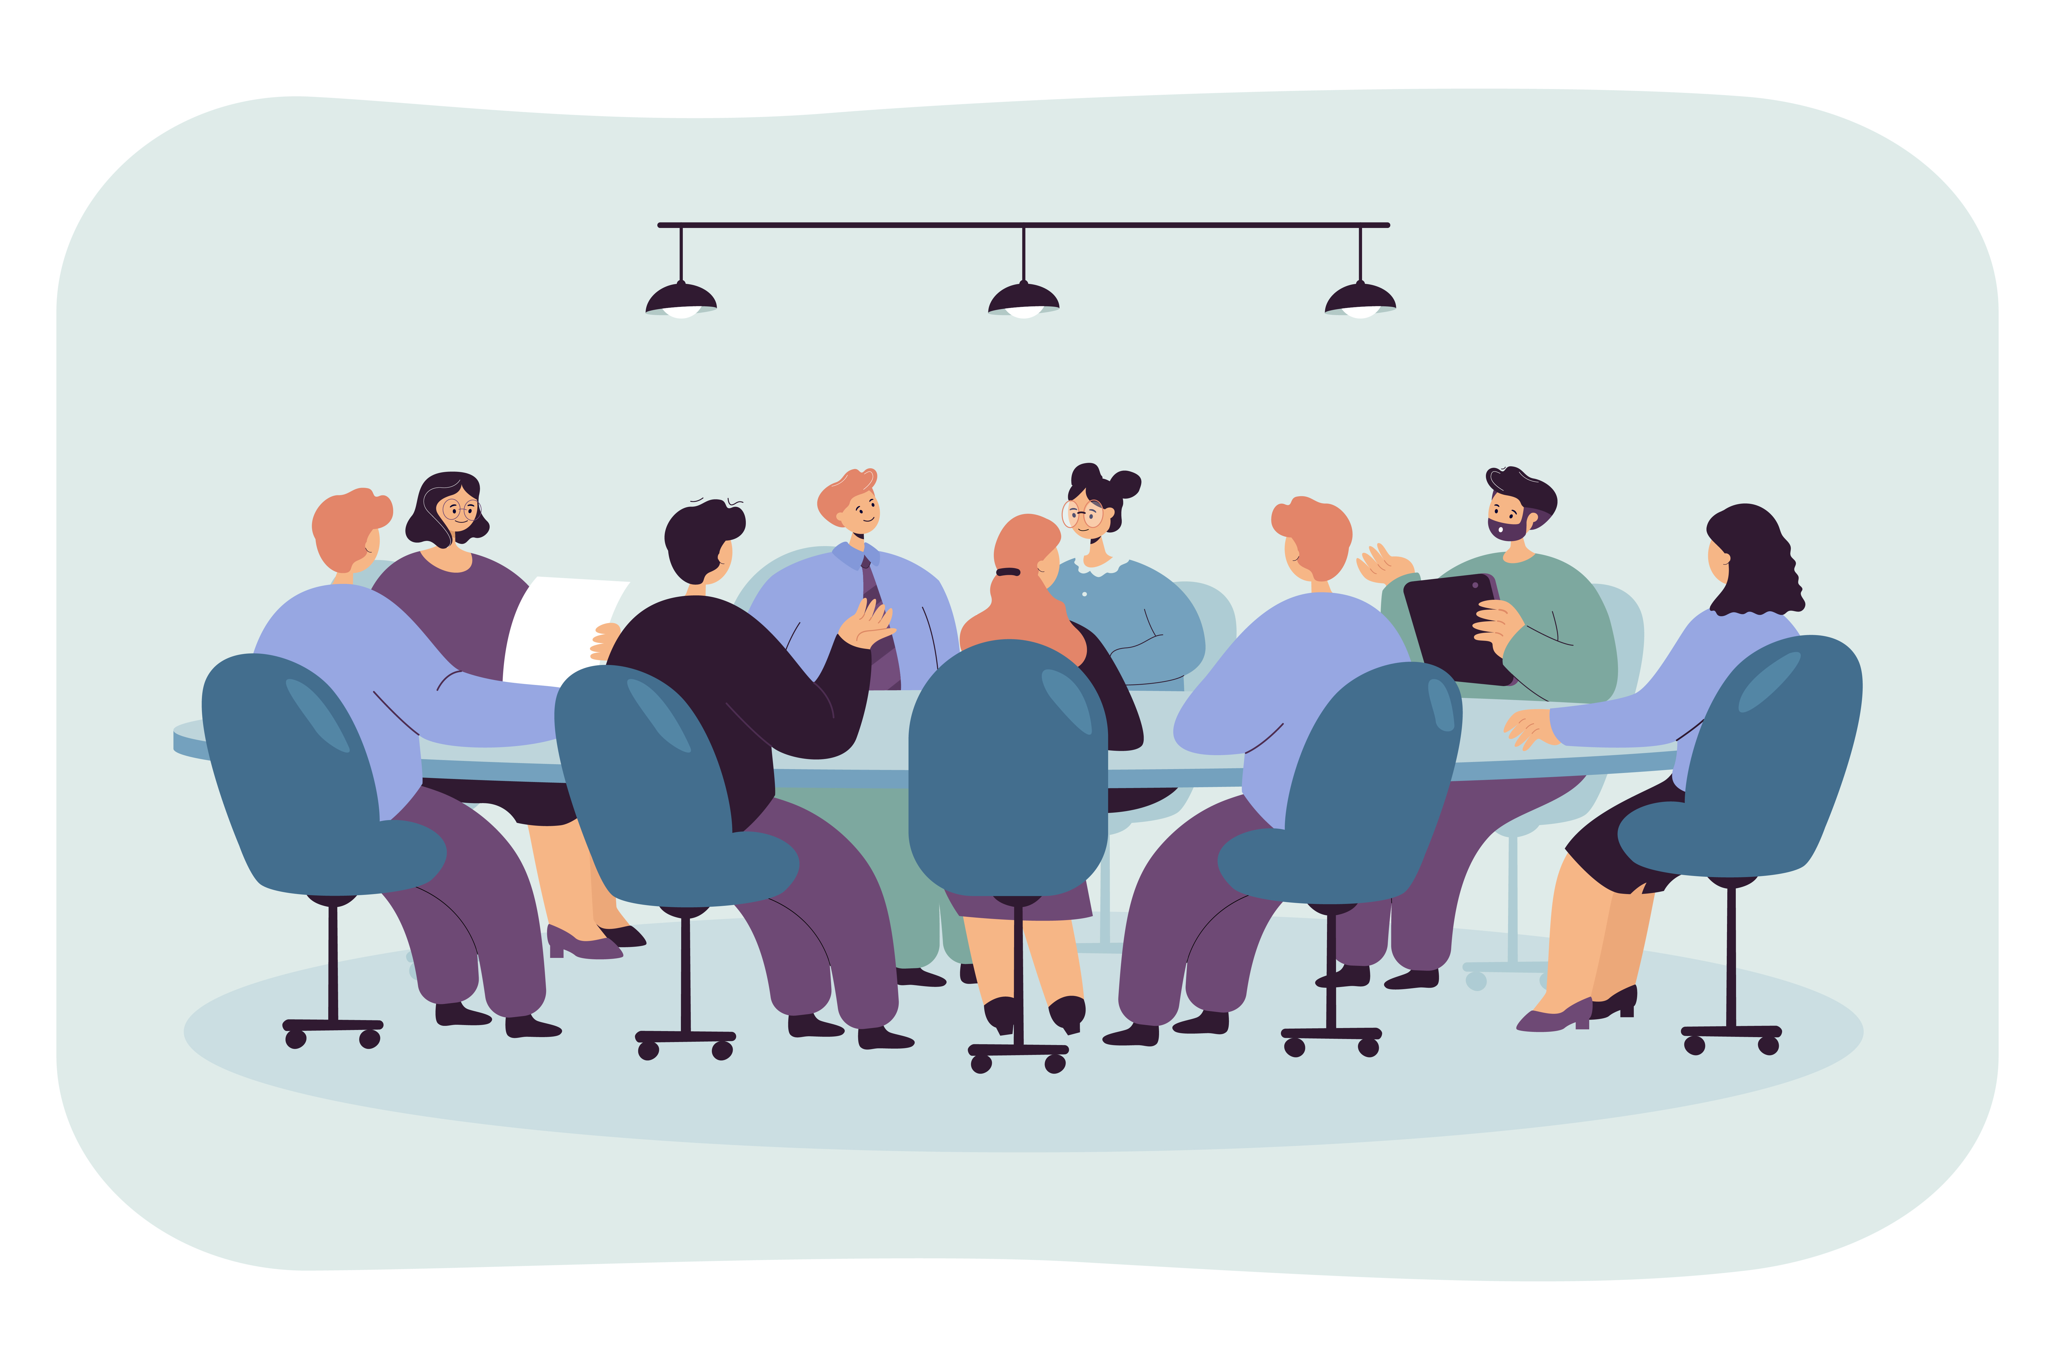
Interaktiver Austausch
Welche Akteursgruppen sind bei der Bearbeitung des Thema Hitze wichtig?
Welche Projekte der Zusammenarbeit existieren bereits?
Wie müsste ein Netzwerk für Hitzeschutz in Siedlergemeinschaften aussehen?
Was kann ich für den Aufbau eines Netzwerks tun?
Bildquelle: pch.vector / freepik; Alexey Yaremenko / iStock
Notes:
Stellwände mit Zielgruppe, Mitarbeitende, Region?

Slide 25
Praktische Übung: „Netzwerke effektiv organisieren“
Schritte der Gruppenarbeit:
Ziel festlegen: Was genau soll das Aktionsnetzwerk erreichen?
Stakeholder identifizieren: Wer muss beteiligt werden (z. B. Organisationen, Experten, Freiwillige, Medien)?
Rollenverteilung im Netzwerk: Wer übernimmt welche Aufgaben?
Kommunikationsstrategie: Welche Kanäle werden genutzt (z. B. Social Media, E-Mail-Newsletter, lokale Treffen)?
Aktionsplan entwickeln: Welche ersten konkreten Schritte sind notwendig?
Bildquelle: pch.vector / freepik; Alexey Yaremenko / iStock
Notes:
Stellwände mit Zielgruppe, Mitarbeitende, Region?

Slide 26
adelphi (2018): Landkreise in Führung! Gemeinsam handeln im Klimaschutz(einfache Akteursanalyse)
adelphi (2020): LAND-KREIS-GEMEINDE(Wert-Angebot-Design)
Altinay, Zeynep 2017: Visual Communication ofClimate Change: LocalFraming and Place Attachment. In: CoastalManagement, Ausgabe 45:4, S. 293–309.
Badullovich, N.; W. J. Grant und R. M. Colvin2020: Framing climatechangeforeffectivecommunication: a systematicmap. In: Environmental Research Letters, Ausgabe 15:12, S. 123002.
Europa-Universität Flensburg (2017) Grundlagenpapier Schlüsselakteure bewegen kommunalen Klimaschutz
Gesellschaft für Technische Zusammenarbeit (2009): CapacityWORKS –The Management Model forSustainableDevelopment
.Grothmann, Torsten; Fritz Reusswig2006: People at Risk ofFlooding: WhySomeResidentsTake PrecautionaryAction WhileOthersDo Not. In: Natural Hazards, Ausgabe 38:1-2, S. 101–120.
Grothmann, Torsten, Leitner, M., Glas, N., & Prutsch, Andreas (2017). A five-steps methodology to design communication formats tha tcan contribute to behavio rchange: the example of communication for health-protective behavior among elderly during heat waves. SAGE Open, 7(1), 2158244017692014.
Global Monitoring Laboratory (2022): Trends in AtmosphericCarbon Dioxide. Zuletzt eingesehen am 15.03.2022, unter https://gml.noaa.gov/ccgg/trends/global.html
IPCC, 2022: Summary forPolicymakers[
(eds.)]. Cambridge University Press. In Press.
Mehleit, Stephanie (2019): Storytelling in der Klimakommunikation. Zuletzt eingesehen am 15.03.2022, unter https://www.narratives-management.de/storytelling-in-der-klimakommunikation/.
Quelle: Hitzeschutz Bündnis Berlin hitzeschutz-berlin.de
Prutsch, A., Glas, N., Grothmann, T., Wirth, V., Dreiseitl-Wanschura, B., Gartlacher, S., Lorenz, F. & Gerlich, W. (2014): Klimawandel findet statt. Anpassung ist nötig. Ein Leitfaden zur erfolgreichen Kommunikation. Umweltbundesamt, Wien.
Pressemitteilung Land Brandenburg 09.06.23,
Stoknes, Per E. 2014: Rethinkingclimatecommunicationsand the“psychologicalclimateparadox”. In: Energy Research & SocialScience, Ausgabe 1, S. 161–170.
Umweltbundesamt AT (Hrsg.) (2014): Klimawandel erfolgreich kommunizieren! Die CcTalK! -Kommunikationsstrategie. Zuletzt eingesehen am 15.03.2022, unter https://www.klimawandelanpassung.at/newsletter/kwa-nl12/kwa-cctalk.

